Slide 1

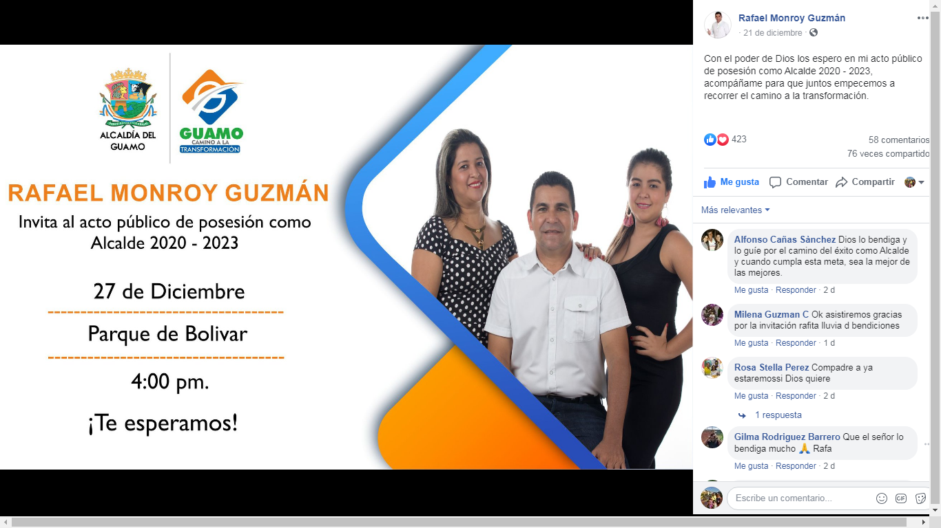

PREPARACIÓN PARA LA 2ª TEMPORADA DE MAS LLUVIAS 2º SEMESTRE 2022 CON INFLUENCIA DEL FENÓMENO DE LA NIÑA - GUAMO TOLIMA.
MAPAS DE RIESGO POR INUNDACIÓN Y REMOCIÓN EN MASA
ALCALDÍA DEL GUAMO TOLIMA
DR. RAFAEL MONROY GUZMÁN
ALCALDE 2020 - 2023

Slide 2
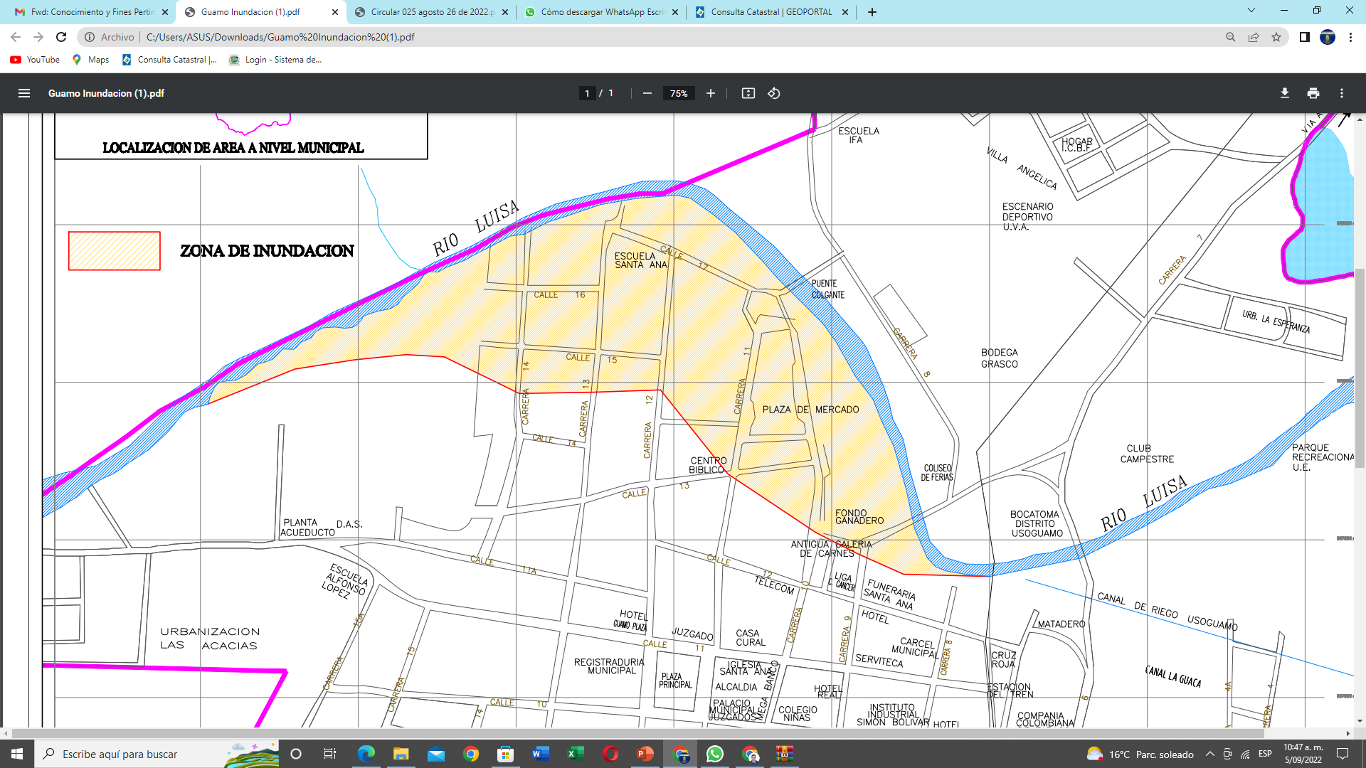
PREPARACIÓN PARA LA 2ª TEMPORADA DE MAS LLUVIAS 2º SEMESTRE 2022 CON INFLUENCIA DEL FENÓMENO DE LA NIÑA - GUAMO TOLIMA.
MAPAS DE RIESGO POR INUNDACION Y REMOCION EN MASA
BARRIOS
SANTA ANA E IFA
SANTA ANA
IFA
Zona de riesgo de Inundación por desbordamiento del Rio Luisa en los barrios: Santa Ana (60 familias y/o viviendas afectadas), e IFA (19 familias y/o viviendas afectadas).
“Camino a la Transformación”

Slide 3
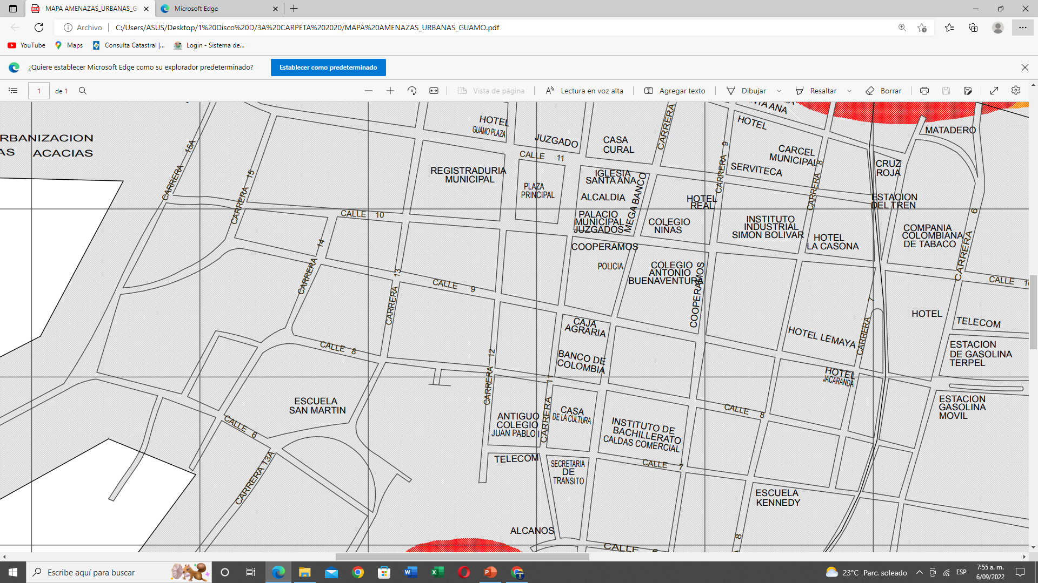
PREPARACIÓN PARA LA 2ª TEMPORADA DE MAS LLUVIAS 2º SEMESTRE 2022 CON INFLUENCIA DEL FENÓMENO DE LA NIÑA - GUAMO TOLIMA.
MAPAS DE RIESGO POR INUNDACIÓN Y REMOCIÓN EN MASA
Zona de riesgo de Inundación por colapso del alcantarillado en la calle 10 entre carreras 15 A y 14; en la Carrera 14 entre calles 9 y 10; calle 9 entre carreras 13 y 14; en la carrera 13 entre calles 8 y 9; en la calle 8 entre carreras 12 y 13; carrera 12 con calle 6 esquina; calle 6 entre carrera 13 y 14; tramo inicial de la carrera 14; carrera 13 ingreso a urb. Hacienda el recreo; y sector minuto de Dios Urb. Hacienda el recreo, en los barrios: Alfonso López (4 familias y/o viviendas afectadas), y San Martín (112 familias y/o viviendas afectadas).
“Camino a la Transformación”

Slide 4
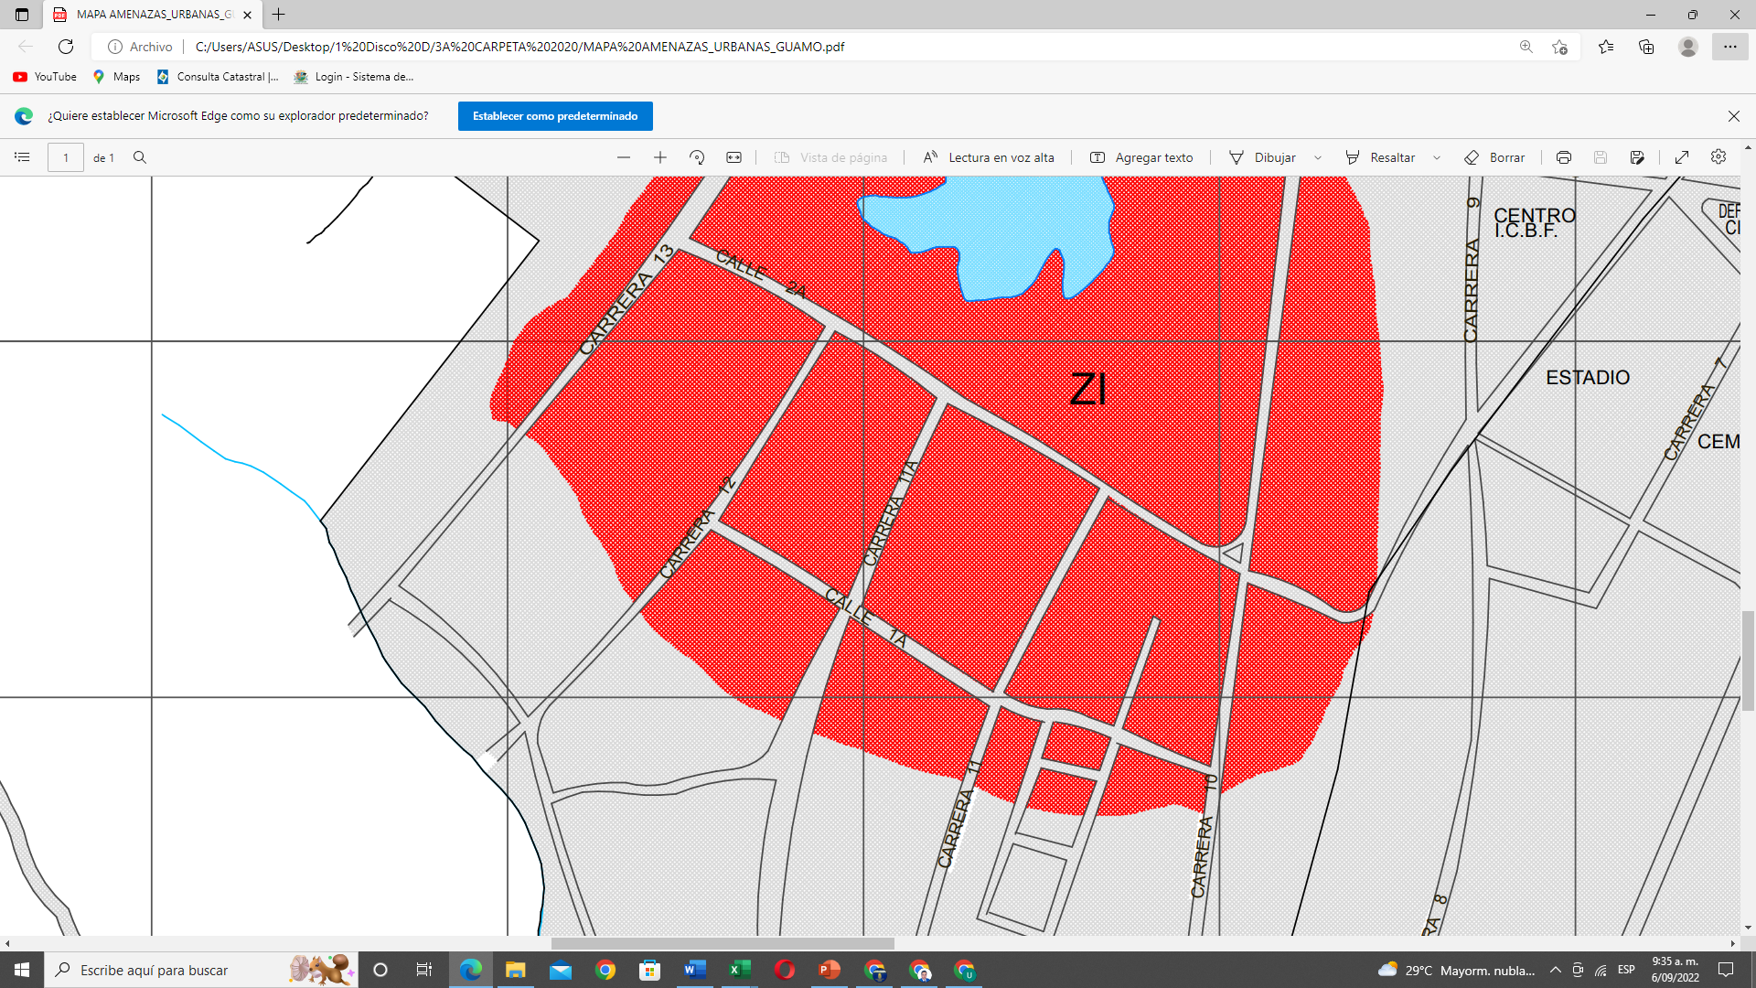
PREPARACIÓN PARA LA 2ª TEMPORADA DE MAS LLUVIAS 2º SEMESTRE 2022 CON INFLUENCIA DEL FENÓMENO DE LA NIÑA - GUAMO TOLIMA.
MAPAS DE RIESGO POR INUNDACIÓN Y REMOCIÓN EN MASA
ESCUELA – CDI
PABLO VI
Zona de riesgo de Inundación por colapso del alcantarillado en: la calle 2ª con carrera 11 esquina escuela Pablo VI; en la Carrera 10 antes de la cruz de Pablo VI, en la carrera 10 A Urb. Pablo VI; en la escuela y CDI del barrio en la calle 2ª entre carreras 11 y 11 A; en la carrera 11 a entre calles 1 y 2; en la carrera 12 con calle 2 esquina; y calle 1 entre carreras 11 y 11 A sector quebrada.(18 familias y/o viviendas afectadas).
“Camino a la Transformación”

Slide 5
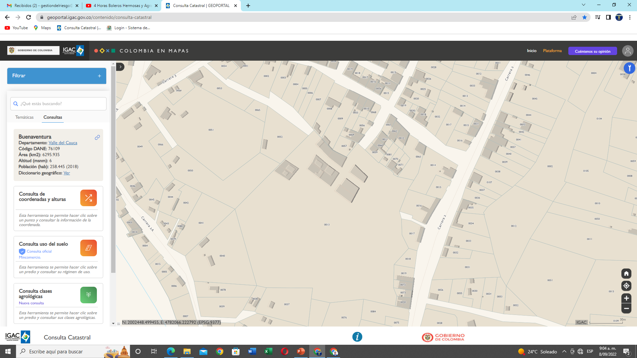
PREPARACIÓN PARA LA 2ª TEMPORADA DE MAS LLUVIAS 2º SEMESTRE 2022 CON INFLUENCIA DEL FENÓMENO DE LA NIÑA - GUAMO TOLIMA.
MAPAS DE RIESGO POR INUNDACIÓN Y REMOCIÓN EN MASA
La invasión Palmeras en el barrio El Carmen, está en zona de alto riesgo no mitigable, las viviendas se encuentran al interior de la laguna y en su contorno inmediato. 25 viviendas aproximadamente.
“Camino a la Transformación”

Slide 6
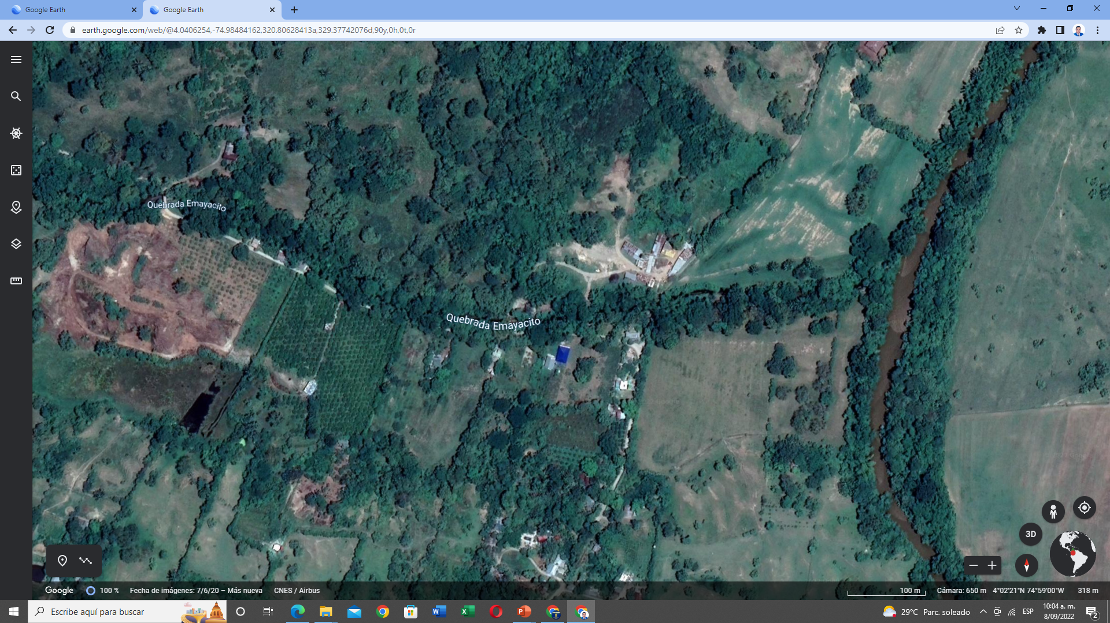
PREPARACIÓN PARA LA 2ª TEMPORADA DE MAS LLUVIAS 2º SEMESTRE 2022 CON INFLUENCIA DEL FENÓMENO DE LA NIÑA - GUAMO TOLIMA.
MAPAS DE RIESGO POR INUNDACIÓN Y REMOCIÓN EN MASA
Zona de riesgo de Inundación por desbordamiento de la quebrada Lemayacito y Rio Luisa en la Vereda El Tuno (4 familias y/o viviendas afectadas).
“Camino a la Transformación”

Slide 7
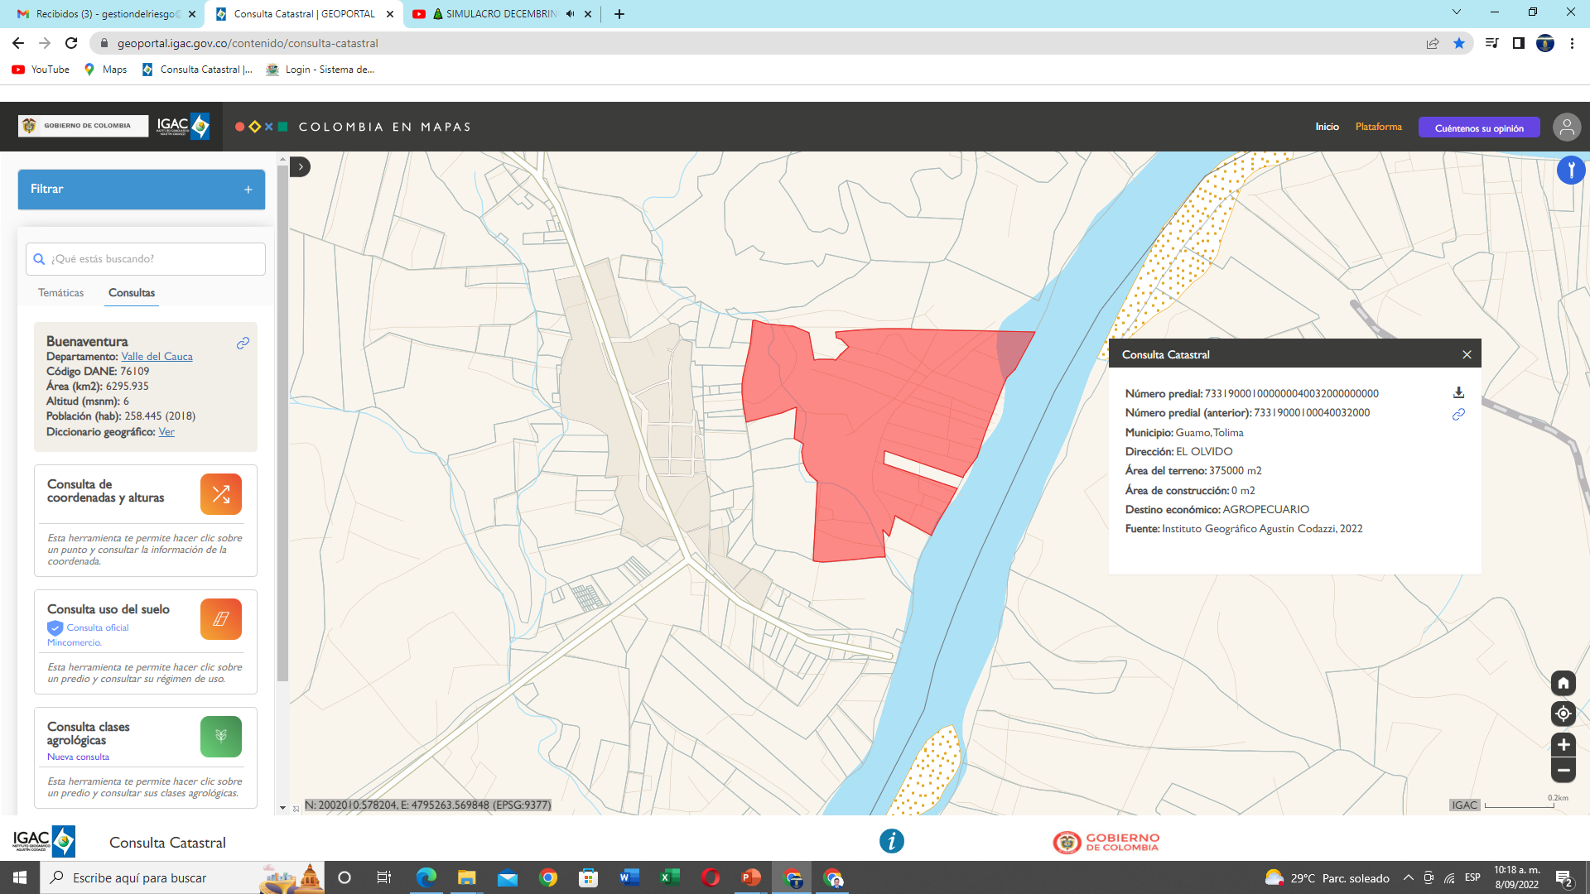
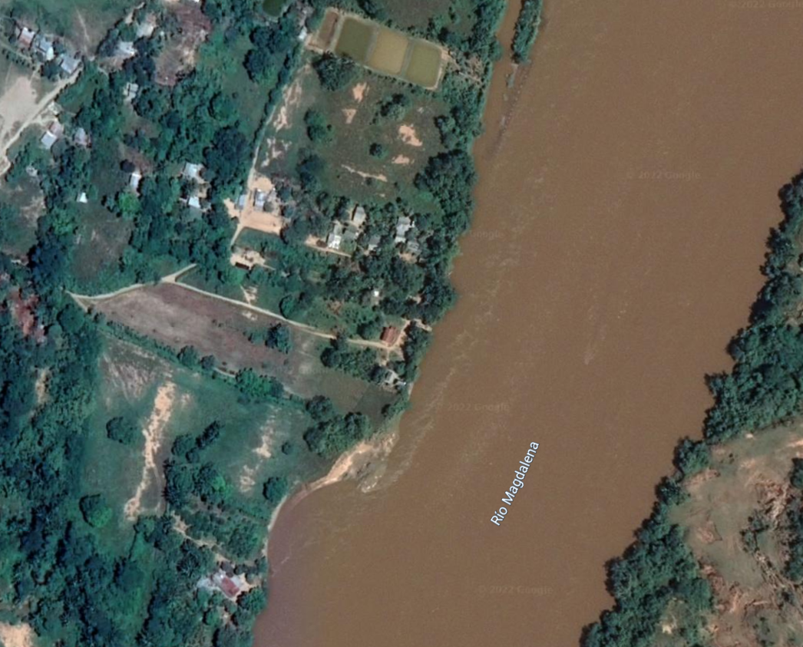
PREPARACIÓN PARA LA 2ª TEMPORADA DE MAS LLUVIAS 2º SEMESTRE 2022 CON INFLUENCIA DEL FENÓMENO DE LA NIÑA - GUAMO TOLIMA.
MAPAS DE RIESGO POR INUNDACION Y REMOCION EN MASA
Zona de riesgo de Inundación por desbordamiento del Rio Magdalena, en la Vereda La chamba – sector el Olvido (12 familias y/o viviendas afectadas).
“Camino a la Transformación”

Slide 8
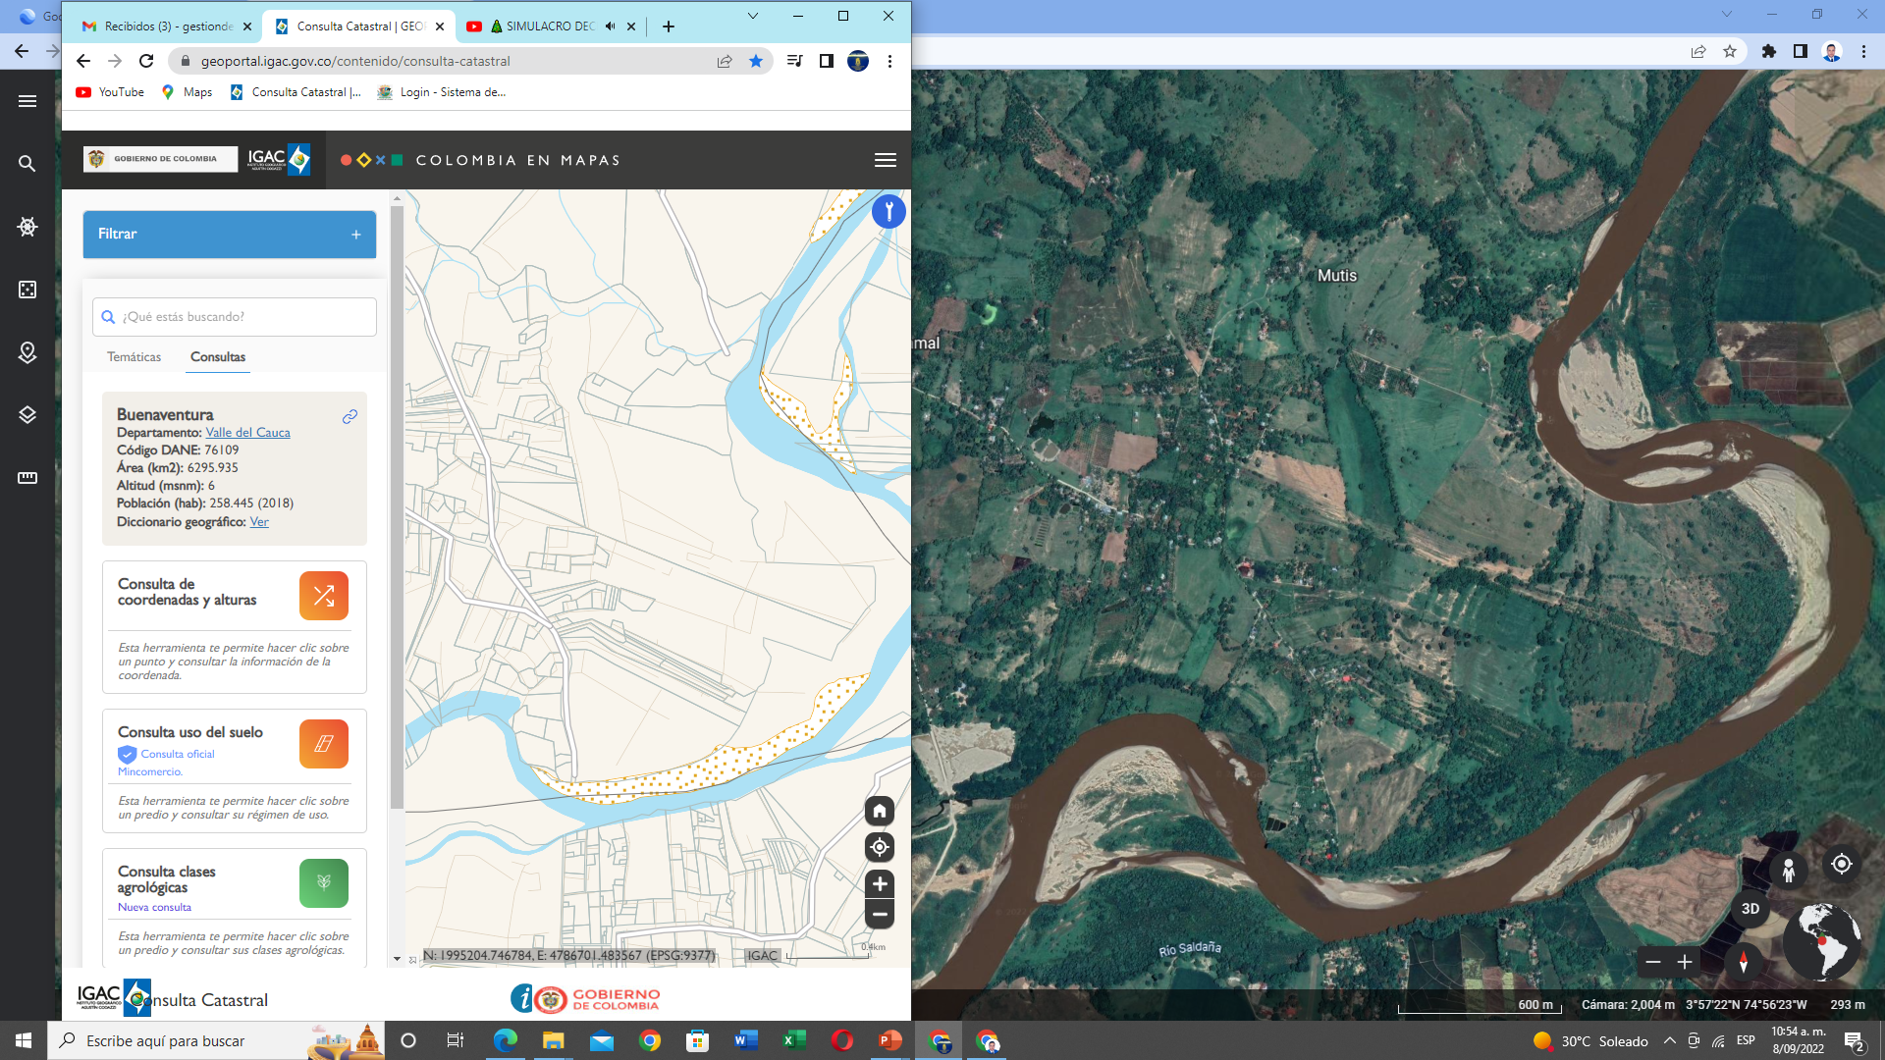
PREPARACIÓN PARA LA 2ª TEMPORADA DE MAS LLUVIAS 2º SEMESTRE 2022 CON INFLUENCIA DEL FENÓMENO DE LA NIÑA - GUAMO TOLIMA.
MAPAS DE RIESGO POR INUNDACION Y REMOCION EN MASA
Zona de riesgo por Remoción en Masa, en la Vereda Guamal – sector el Paso del Gusano y sector la Palmita (2 familias y/o viviendas afectadas).
“Camino a la Transformación”

Slide 9
PLAN DE CONTINGENCIA PARA LA SEMANA SANTA
10 AL 17 DE ABRIL DE 2022
GRACIAS
“Camino a la Transformación”

